Slide 1
Nosūtu laikam gala darbu programmēšanas tehnoloģijās!
Ceru ka tur viss ir, ja kautkas nav droši rakstat, izlabošu.
Diezgan vispārīgi sarakstiju word dokumentu.
Powerpointā visas pogas ir spiežamas kas parāda to funkcionalitāti (prezentēšanas mode).
Aizmirsu pierakstīt ka lielāko ties pogām ir vienādas funkcijas kas ņem parametru no pogas id un aizmet uz tādu lapu, (attiecas uz menu pogām lielāko ties)

Slide 2


Sludinājumi
Atsauksmes
Blogs
Par mums
Kontakti
Drošība un Privātums
Pievienoties/Reģistrēties
EN
Sludinājumi
Ievadi meklējamo…
Meklēt
Filtrēt
Pievienot sludinājumu
Apraksts:
Cena:
Specifikācija
Apraksts:
Cena:
Specifikācija
Apraksts:
Cena:
Specifikācija
Pārdevējs 4,5/5
Pārdevējs 4,5/5
Pārdevējs 4,5/5

Slide 3
Sludinājumi
Atsauksmes
Drošība un Privātums
Lietotājs
Sludinājumi
Atsauksmes
Blogs
Par mums
Kontakti
Drošība un Privātums
Blogs
Par mums
Kontakti
EN
Sludinājumi
Ievadi meklējamo…
Meklēt
Filtrēt
Pievienot sludinājumu
Apraksts:
Cena:
Specifikācija
Apraksts:
Cena:
Specifikācija
Apraksts:
Cena:
Specifikācija
Pārdevējs 4,5/5
Pārdevējs 4,5/5
Pārdevējs 4,5/5

Slide 4

Sludinājumi
Atsauksmes
Drošība un Privātums
Lietotājs
Sludinājumi
Atsauksmes
Blogs
Par mums
Kontakti
Drošība un Privātums
Lietotājs
Blogs
Par mums
Kontakti
EN
Sludinājumi
Ievadi meklējamo…
Meklēt
Filtrēt
Pievienot sludinājumu
Apraksts:
Cena:
Specifikācija
Apraksts:
Cena:
Specifikācija
Apraksts:
Cena:
Specifikācija
Pārdevējs 4,5/5
Pārdevējs 4,5/5
Pārdevējs 4,5/5

Slide 5
Sludinājumi
Atsauksmes
Drošība un Privātums
Lietotājs
Sludinājumi
Atsauksmes
Blogs
Par mums
Kontakti
Drošība un Privātums
Blogs
Par mums
Kontakti
EN
Sludinājumi
Ievadi meklējamo…
Meklēt
Nefiltrēt
Marka
Modelis
cena
nobraukums
Degviela
Pievienot sludinājumu
Apraksts:
Cena:
Specifikācija
Apraksts:
Cena:
Specifikācija
Apraksts:
Cena:
Specifikācija
Pārdevējs 4,5/5
Pārdevējs 4,5/5
Pārdevējs 4,5/5

Slide 6
Sludinājumi
Atsauksmes
Blogs
Par mums
Kontakti
Drošība un Privātums
Lietotājs
Sludinājumi
Atsauksmes
Blogs
Par mums
Kontakti
Drošība un Privātums
EN
Atsauksmes
Atstāt atsauksmi
Atsauksme
Pārdevējs:
Reitings:
Atsauksme
Pārdevējs:
Reitings:
Atsauksme
Pārdevējs:
Reitings:
Lietotājs
Lietotājs
Lietotājs

Slide 7
Sludinājumi
Atsauksmes
Drošība un Privātums
Lietotājs
Sludinājumi
Atsauksmes
Blogs
Par mums
Kontakti
Drošība un Privātums
Blogs
Par mums
Kontakti
EN
Blogi
Kategorijas
Pievienot Blogu
Blogs #1
Blogs #1
Blogs #1
Lasīt vairāk
Lasīt vairāk
Lasīt vairāk
Lasīt vairāk
Lietotājs
Lietotājs
Lasīt vairāk
Lietotājs

Slide 8
Sludinājumi
Atsauksmes
Blogs
Par mums
Kontakti
Drošība un Privātums
Lietotājs
Sludinājumi
Atsauksmes
Blogs
Par mums
Kontakti
Drošība un Privātums
EN
Par Mums
-Foršā autokataloga komanda
Sazināties

Slide 9
Sludinājumi
Atsauksmes
Blogs
Par mums
Kontakti
Drošība un Privātums
Lietotājs
Sludinājumi
Atsauksmes
Blogs
Par mums
Kontakti
Drošība un Privātums
EN
Drošība un privātums
Privātuma politika
Sīkdatņu paziņojums

Slide 10
Sludinājumi
Atsauksmes
Drošība un Privātums
Lietotājs
Sludinājumi
Atsauksmes
Blogs
Par mums
Kontakti
Drošība un Privātums
Blogs
Par mums
Kontakti
EN
Sīkdatņu informācija

Slide 11
Sludinājumi
Atsauksmes
Drošība un Privātums
Lietotājs
Sludinājumi
Atsauksmes
Blogs
Par mums
Kontakti
Drošība un Privātums
Blogs
Par mums
Kontakti
EN
Privātuma politika

Slide 12
Sludinājumi
Atsauksmes
Drošība un Privātums
Lietotājs
Sludinājumi
Atsauksmes
Blogs
Par mums
Kontakti
Drošība un Privātums
Blogs
Par mums
Kontakti
EN
Kontakti
E-pasts: autoplacis@ervins.com
Telefons: ervins telefons
Adrese: Ervina majas
E-pasts
Atvērt kartē
Jautājums/Pieprasījums
Nosūtīt

Slide 13
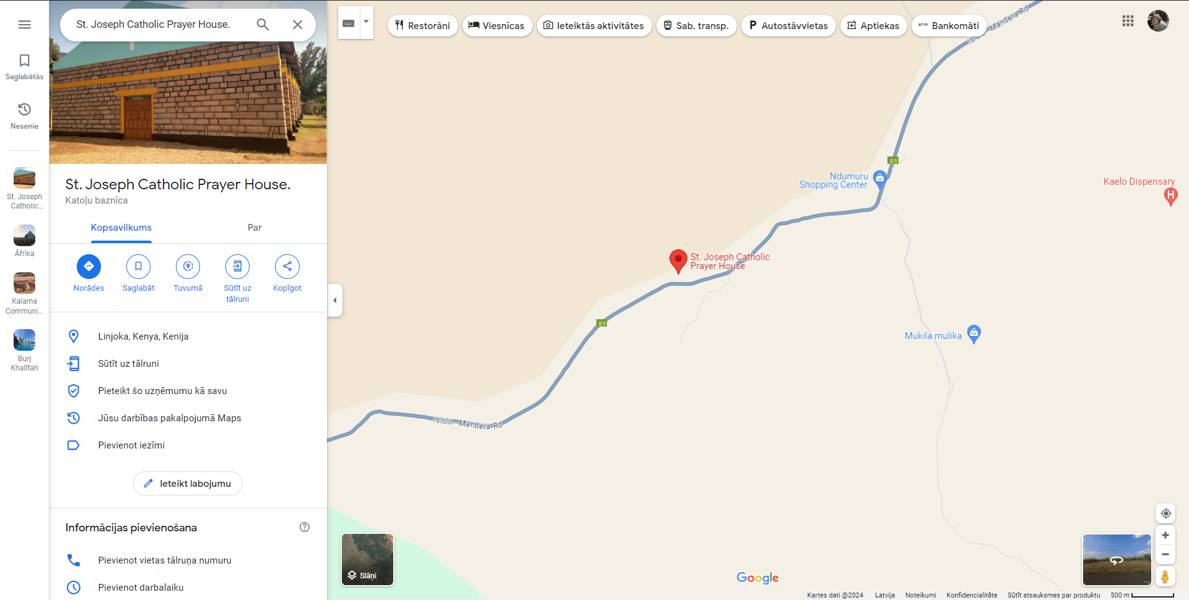
Sludinājumi
Atsauksmes
Blogs
Par mums
Kontakti
Drošība un Privātums
Pievienoties/Reģistrēties
EN
Kontakti
E-pasts: autoplacis@ervins.com
Telefons: ervins telefons
Adrese: Ervina majas
E-pasts
Atvērt kartē
Jautājums/Pieprasījums
Nosūtīt

Slide 14
Sludinājumi
Atsauksmes
Drošība un Privātums
Lietotājs
Sludinājumi
Atsauksmes
Blogs
Par mums
Kontakti
Drošība un Privātums
Blogs
Par mums
Kontakti
EN
Blogs #1
Lietotājs

Slide 15
Sludinājumi
Atsauksmes
Drošība un Privātums
Lietotājs
Sludinājumi
Atsauksmes
Blogs
Par mums
Kontakti
Drošība un Privātums
Blogs
Par mums
Kontakti
EN
Atstāt Atsauksmi
Apraksts:
Cena:
Specifikācija
Apraksts:
Cena:
Specifikācija
Apraksts:
Cena:
Specifikācija
Atstāt atsauksmi
Atstāt atsauksmi
Atstāt atsauksmi
Atstāt atsauksmi
Atstāt atsauksmi

Slide 16
Sludinājumi
Atsauksmes
Drošība un Privātums
Lietotājs
Sludinājumi
Atsauksmes
Blogs
Par mums
Kontakti
Drošība un Privātums
Blogs
Par mums
Kontakti
EN
Atstāt Atsauksmi
Atsauksme
Reitings
Apraksts:
Cena:
Specifikācija
Vērtēt

Slide 17
Sludinājumi
Atsauksmes
Blogs
Par mums
Kontakti
Drošība un Privātums
Lietotājs
Sludinājumi
Atsauksmes
Blogs
Par mums
Kontakti
Drošība un Privātums
EN
Pievienot sludinājumu
Apraksts
Pievienot attēlus
Marka
Cena
Degvielas veids
Modelis
Nobraukums
Saglabāt

Slide 18
Pieslēgties
EN
Lietotājvārds
Parole
Pieslēgties
Neesi lietotājs? Reģistrējies

Slide 19
Reģistrēties
EN
Lietotājvārds
Parole
Parole
Reģistrēties
Esi jau lietotājs? Pieslēdzies

Slide 20
Sludinājumi
Atsauksmes
Drošība un Privātums
Lietotājs
Sludinājumi
Atsauksmes
Blogs
Par mums
Kontakti
Drošība un Privātums
Blogs
Par mums
Kontakti
EN
Profils
Mani sludinājumi
Lietotājvārds
Parole
Atkārtoti ievadīt paroli
Pievienot/ mainīt profila bildi
Saglabāt

Slide 21
Sludinājumi
Atsauksmes
Drošība un Privātums
Lietotājs
Sludinājumi
Atsauksmes
Blogs
Par mums
Kontakti
Drošība un Privātums
Blogs
Par mums
Kontakti
EN
Mani sludinājumi
Apraksts:
Cena:
Specifikācija
Apraksts:
Cena:
Specifikācija
Apraksts:
Cena:
Specifikācija

Slide 22
Sludinājumi
Atsauksmes
Drošība un Privātums
Admin
Sludinājumi
Atsauksmes
Blogs
Par mums
Kontakti
Drošība un Privātums
Blogs
Par mums
Kontakti
EN
Sludinājumi
Ievadi meklējamo…
Meklēt
Filtrēt
Apraksts:
Cena:
Specifikācija
Apraksts:
Cena:
Specifikācija
Apraksts:
Cena:
Specifikācija
Izņemt sludinājumu
Izņemt sludinājumu
Izņemt sludinājumu

Slide 23
Sludinājumi
Atsauksmes
Drošība un Privātums
Admin
Sludinājumi
Atsauksmes
Blogs
Par mums
Kontakti
Drošība un Privātums
Blogs
Par mums
Kontakti
EN
Ienākošie sludinājumi
Apraksts
Lietotājs
Cena
Marka
Nobraukums
Modelis
Degvielas veids
Apstiprināt
Neapstiprināt

